Slide 1
作业反馈
1、预习时，同步完成《世纪金榜》，并用红笔订正，上完课之后，把做错的题目重新看一遍，你会有新的体会，而且印象深刻，效率很高，不要为了完成练习而完成练习，要注重效果；
2、布置的所有作业，都要自己先独立完成，之后自己用红笔批改并订正.
3、有能力的同学，要走在老师的前面，不要养成“老师布置了我才去做”的坏习惯，要对自己提出高的要求，坚持下来，一段时间之后，你会发现效果出来了。

Slide 2
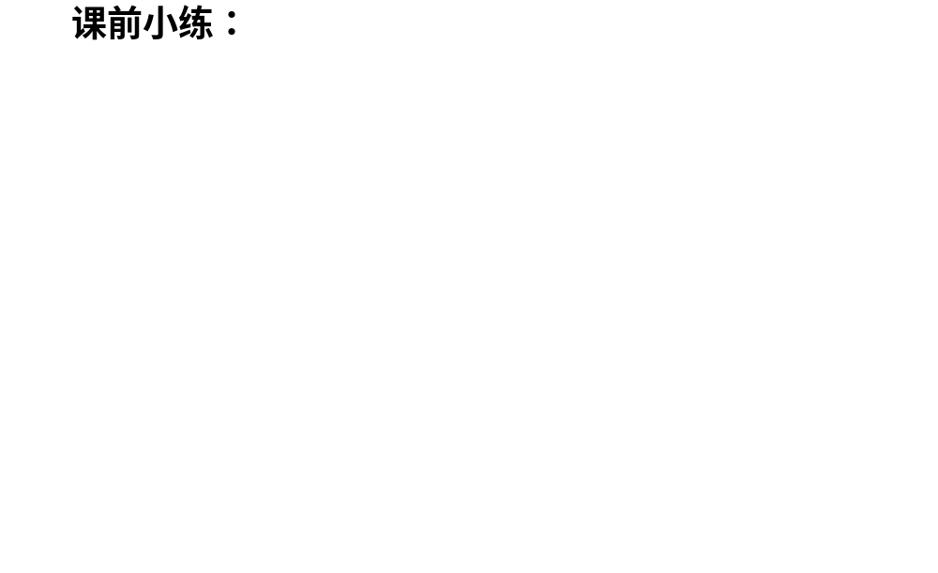
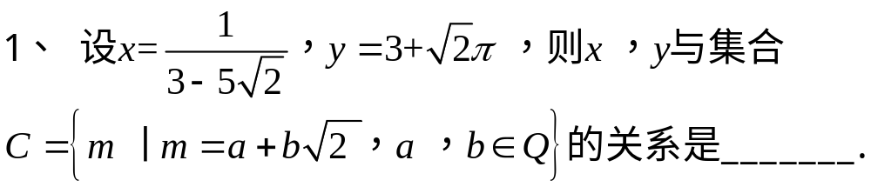

Slide 3
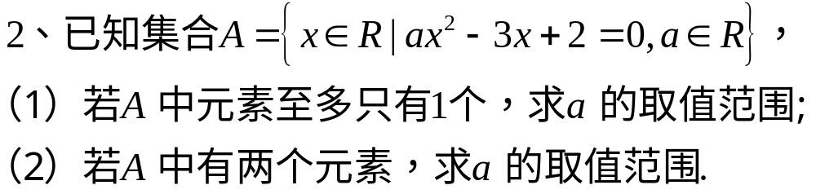

Slide 4
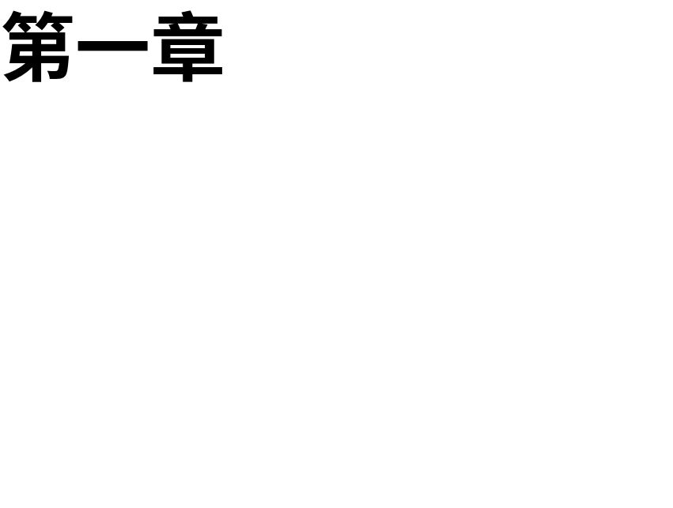
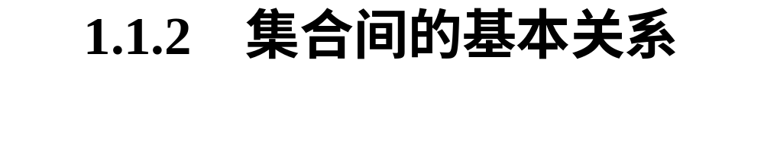

Slide 5
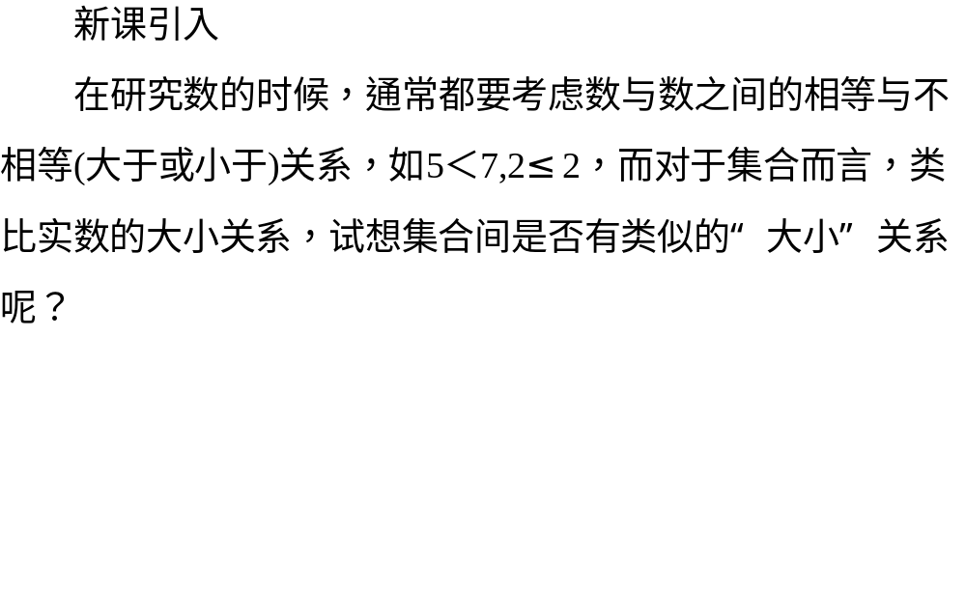

Slide 6
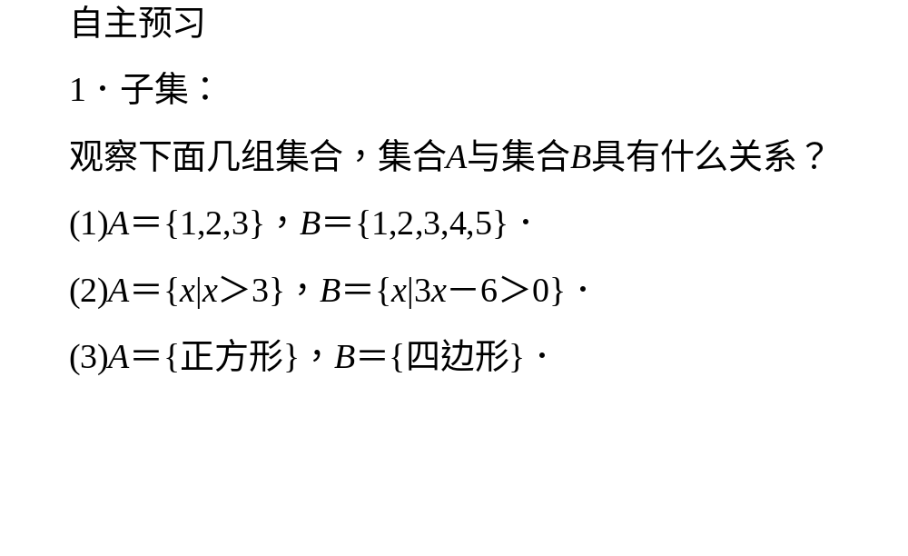

Slide 7
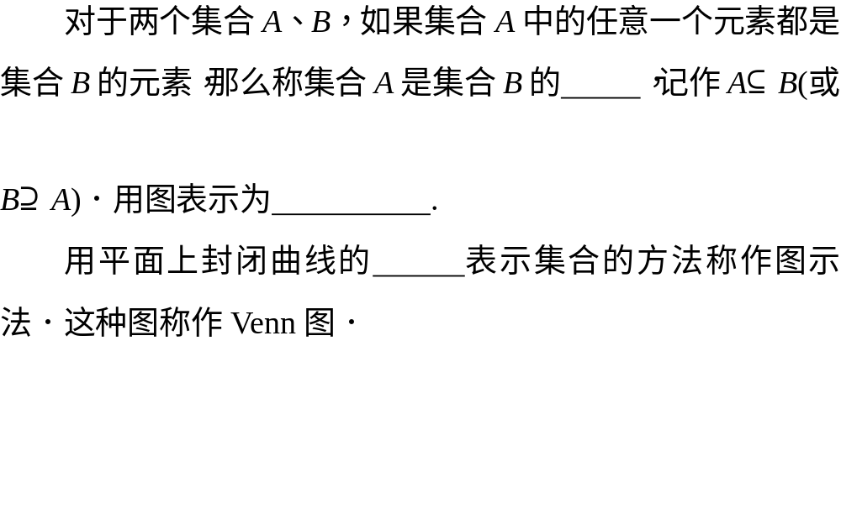
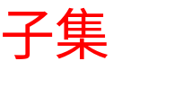
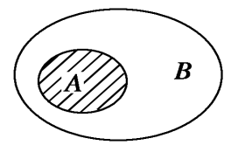
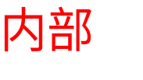

Slide 8
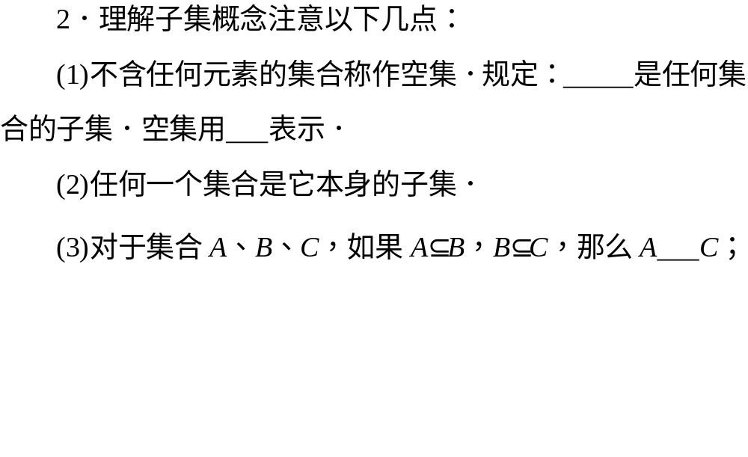
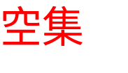



Slide 9
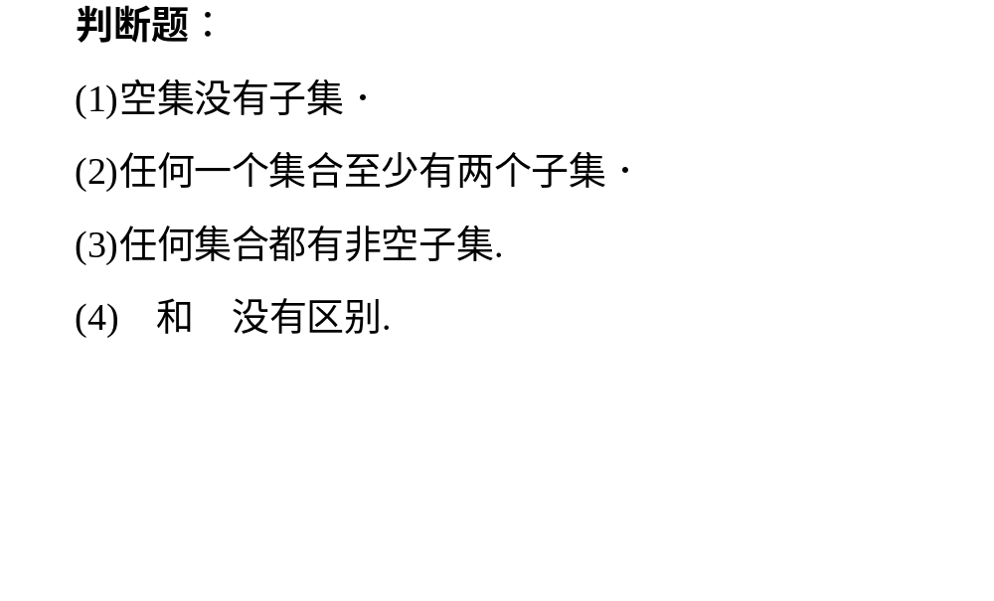



Slide 10
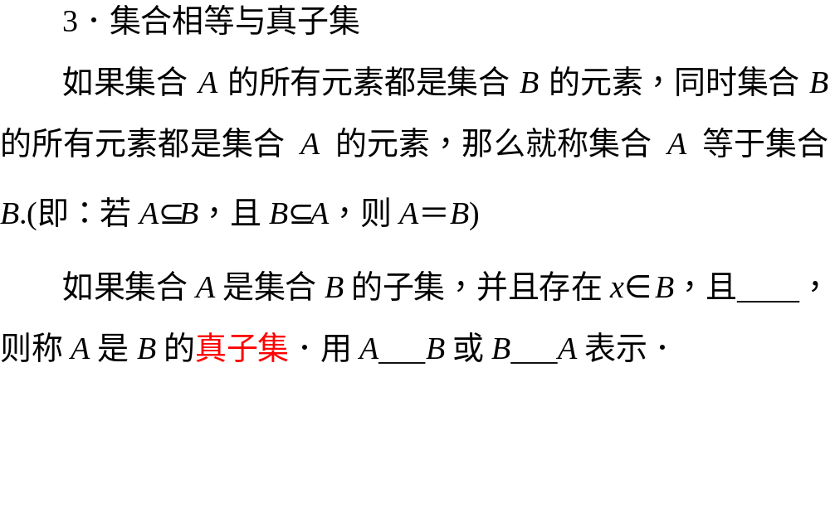
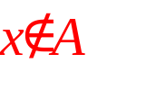






Slide 11
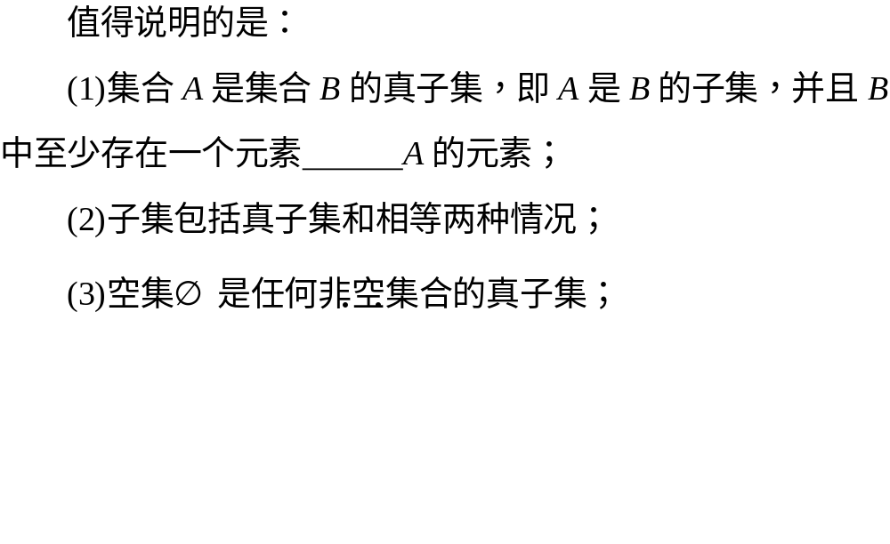
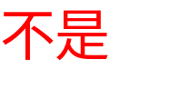


Slide 12
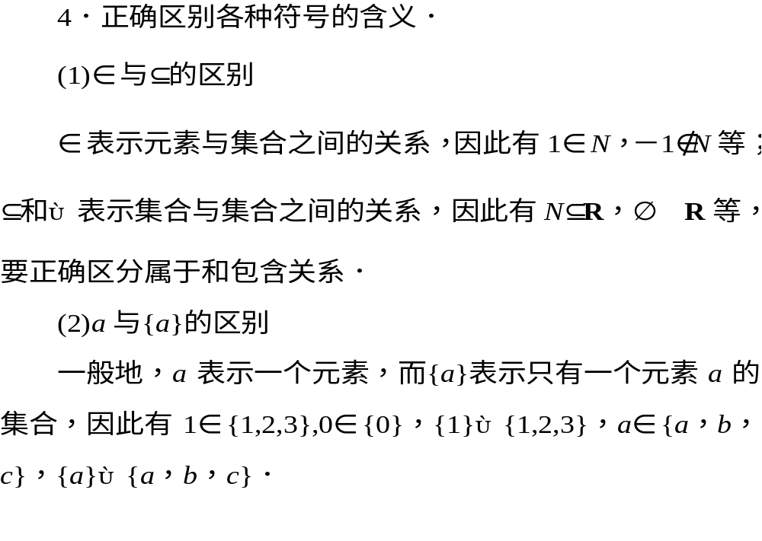

Slide 13
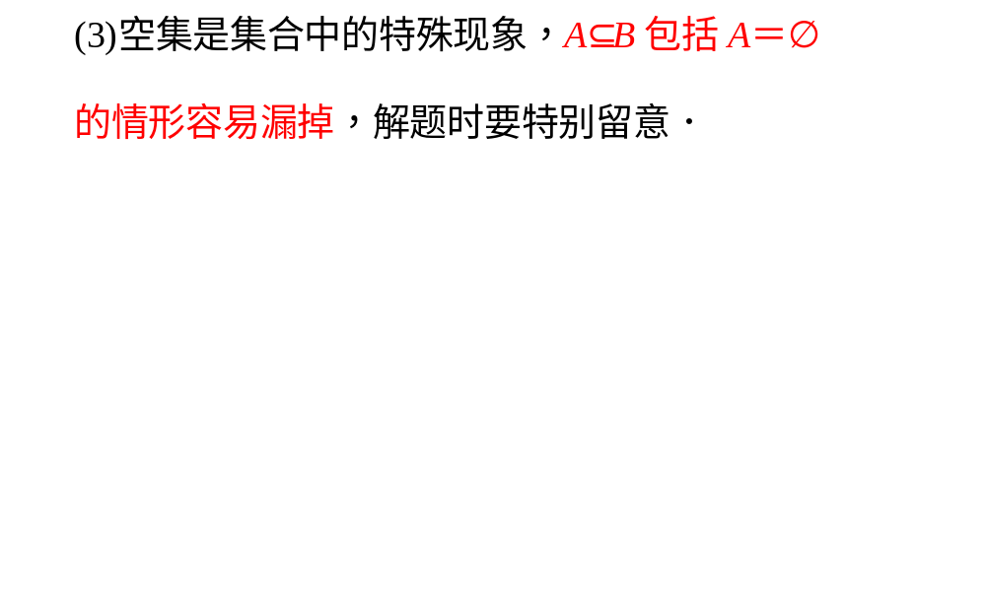

Slide 14
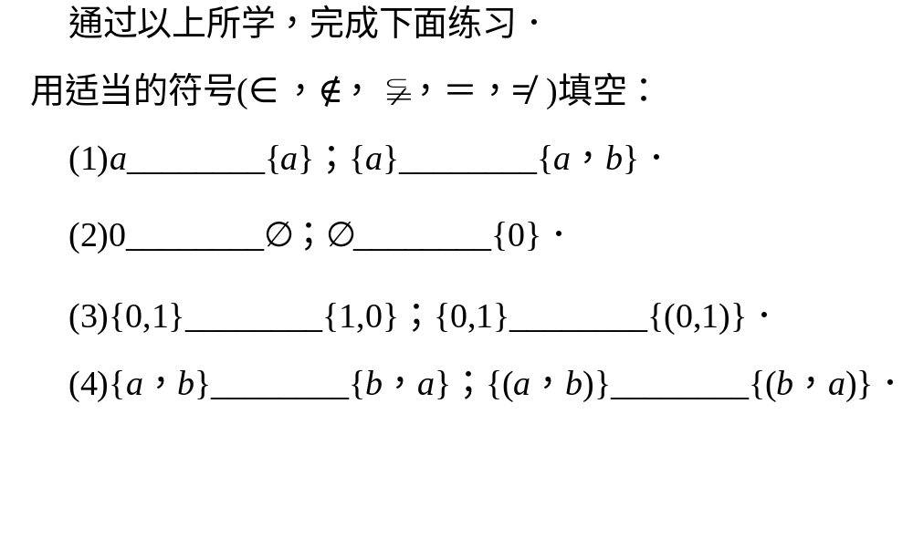

Slide 15
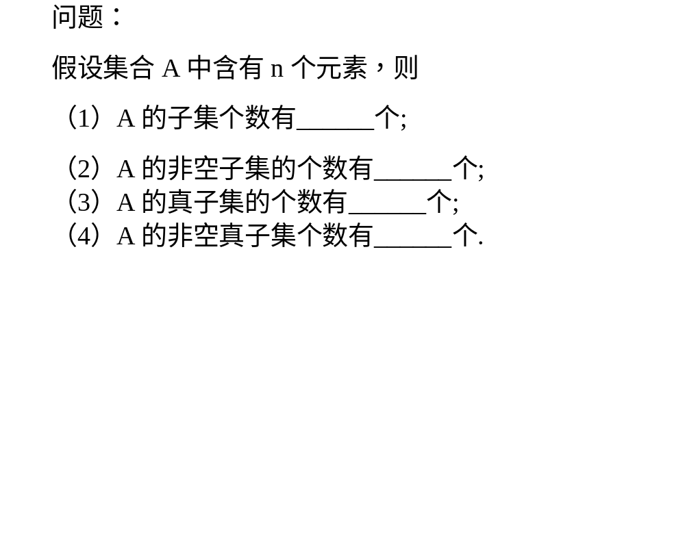

Slide 16
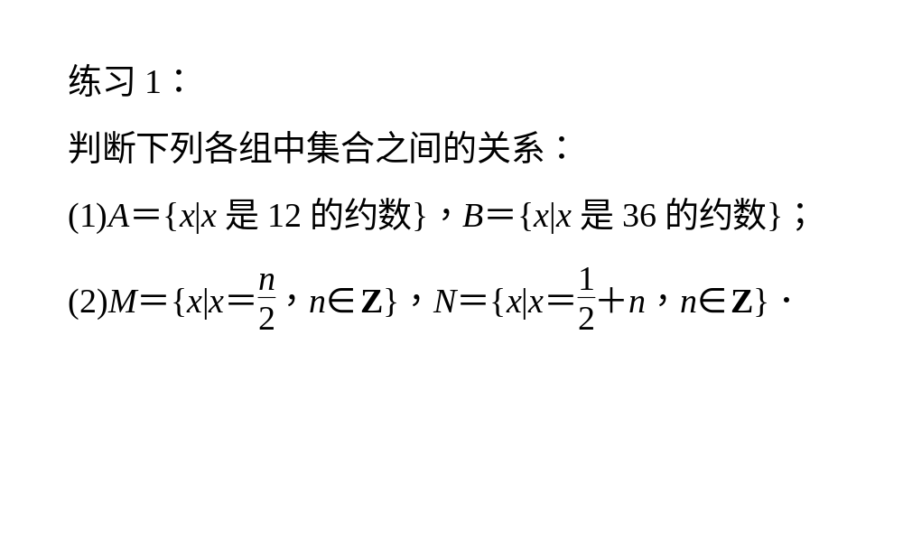

Slide 17
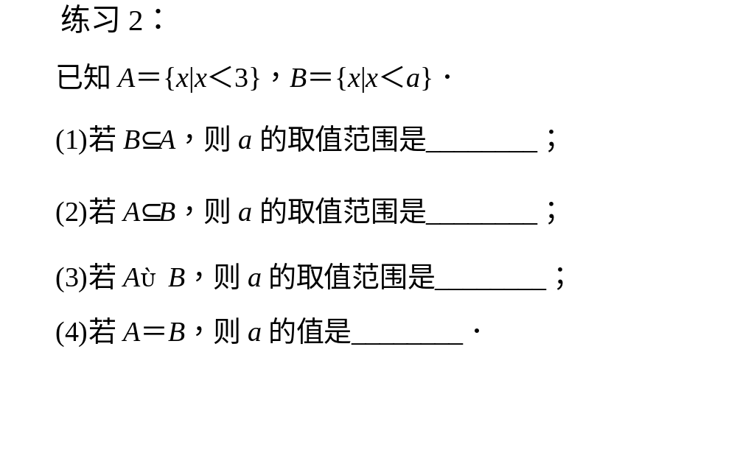

Slide 18
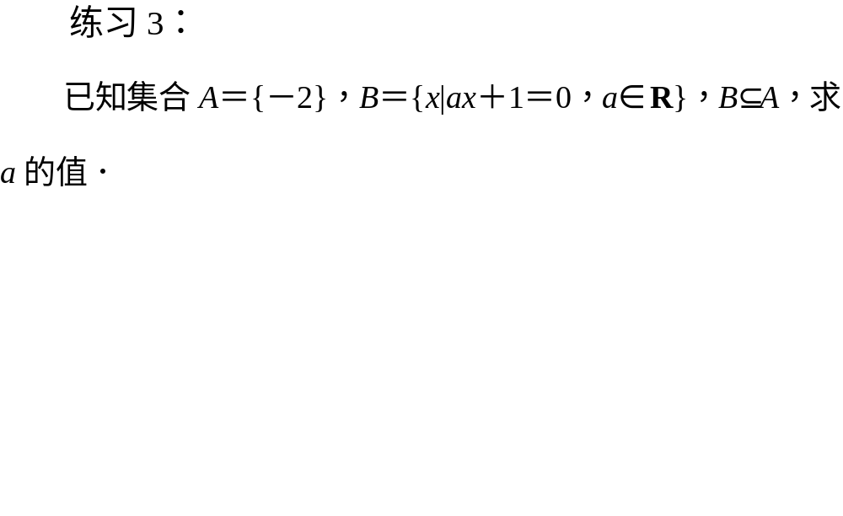

Slide 19
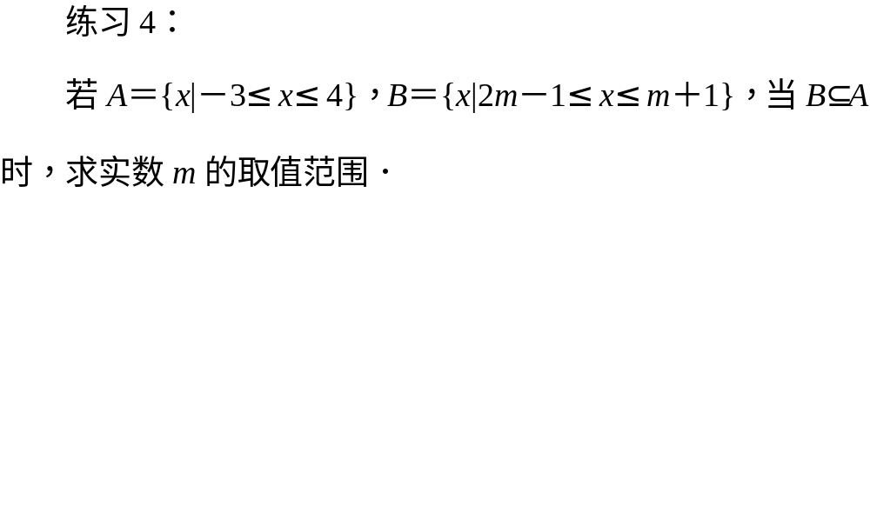

Slide 20
作业
1、《世纪金榜》 完成到第13页；
2、《课时作业本》完成到第90页；
3、 完成周末练习卷;
备注： 《世纪金榜》 《课时作业本》以及周末练习卷，星期一第一节下课前上交，科代表分开收齐，分开登记.
4、 预习1.1.3 集合的基本运算，完成课本11-12页的练习和习题1.1全部题目，星期一课前检查 ；《世纪金榜》完成到第18页.

